Slide 1
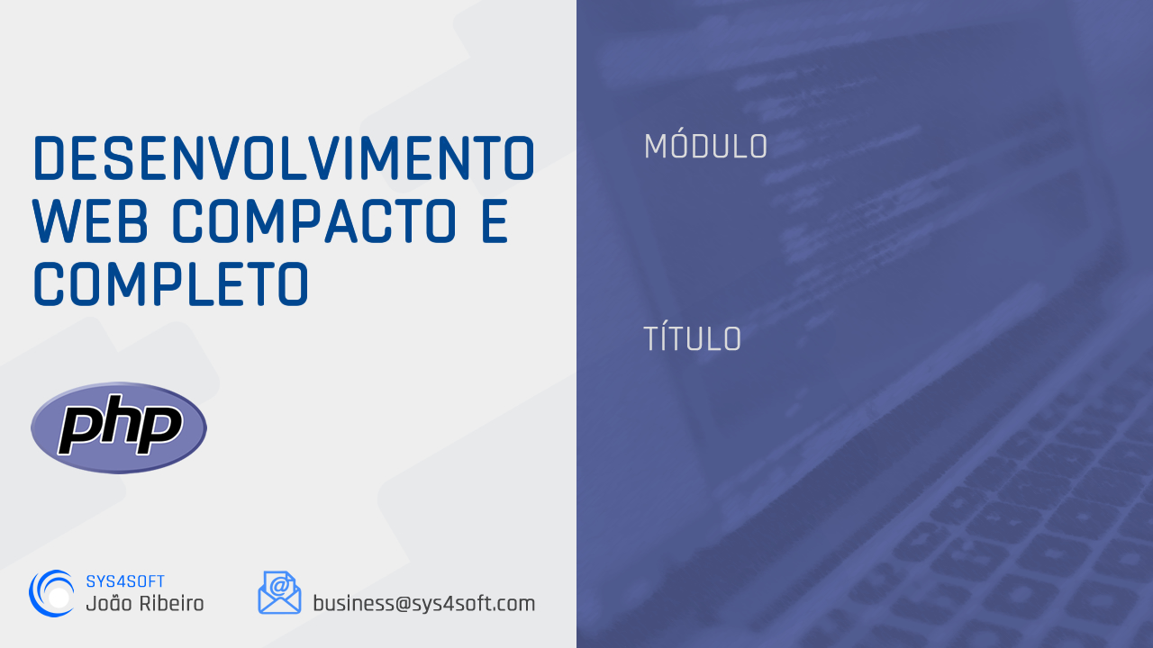
PHP OOP
Introdução ao módulo
Nível de complexidade

Slide 2
PHP OOP
Introdução ao módulo
O que é PHP OOP ?
OOP – Object Oriented Programming
Neste módulo vamos falar sobre PHP orientado a objetos, algo que já existe desde o PHP 5.x
Programação Procedural
Escrita de procedimentos e funções que manipulam dados
Programação Orientada a Objetos
Classes e objetos que contêm propriedades e métodos

Slide 3
PHP OOP
Introdução ao módulo
Quais as vantagens da Programação Orientada a Objetos?
É mais rápida e simples de executar
Permite criar uma estrutura mais limpa e modelar
Ajuda a manter o código PHP de forma mais fácil
Possibilita a criação de código reutilizável com mais facilidade
É uma forma mais moderna de organizar o nosso código
Pode conviver pacificamente com código procedural

Slide 4
PHP OOP
Introdução ao módulo
Principais aspetos da Programação Orientada a Objetos?
Classes
Bloco de código que serve de modelo para criar objetos. Pode ter propriedades e métodos.
Objetos
São instâncias de uma classe. Quando são criados, cada objeto vai conter as propriedades e métodos da classe. Cada objeto terá uma vida própria.

Slide 5
PHP OOP
Introdução ao módulo
O PHP já contém várias estruturas que tiram partido da programação orientada a objetos.
Iremos perceber melhor as vantagens de OOP (POO) ao longo do módulo. Vejamos uma síntese sobre classes e objetos

